Slide 1
ひょうごSDGsコンテスト 応募様式
受付番号 ： ※記入不要
１ 応募団体・企業の基本情報①
① 応募部門（団体または企業 |  | 団体部門
② フリガナ |  | ヒョウゴエスディージーズハブ
③ 応募団体・企業名 |  | ひょうごSDGs Hub
取組代表者 | ④ 所属・役職 | 事務局長
 | ⑤ 氏名 | 兵庫 花子
応募担当者 | ⑥ 所属・役職 | 事務局員
 | ⑦ 氏名 | 兵庫 太郎
⑧ 所在地（住所） |  | 神戸市中央区下山手通５丁目10番１号
⑨ 電子メールアドレス |  | sdgs@pref.hyogo.lg.jp
⑩ 電話番号 |  | ０７８-３６２-４０３２
⑪ 団体・企業のHP |  | https://hyogo-sdgs.com/
⑫ 応募する取組の受賞歴等 |  | なし ※応募する取組で､他の団体等から､賞又は表彰を受けている場合は応募できません。
※1 氏名や所在地(住所)､E-mail､電話番号といった個人情報は、本コンテストの運営以外の目的で使用しません。
※2 提出先メールアドレス（sdgs@pref.hyogo.lg.jp）。メールの件名は「【コンテスト応募】団体・企業名」としてください。
※3 事務局が受信後に受信確認メールを返信します。もし、土日祝を除く翌日中に受信確認メールが届かない場合は、お手数ですが、平日9:00～17:30
に事務局（TEL:078-362-4032）までお電話をお願いします。

Slide 2
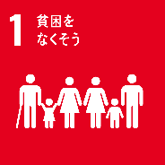
















ひょうごSDGsコンテスト 応募様式
１ 応募団体・企業の基本情報②
⑬企業・団体ロゴ （HPに掲載する可能性があります） （ロゴがない場合は、写真等を添付してください） | ※ロゴを添付してください。
⑭活動写真 （2～3枚程度添付してください。） | ※写真を添付してください。

Slide 3
ひょうごSDGsコンテスト 応募様式
2 取組内容
① 活動タイトル | 地域とつながる食品ロス削減プロジェクト
② 貢献するSDGsのゴール （主なもの最大３つまで）
③ 活動年数 （SDGsに関する活動を行った年数） | 1年
④ 取組内容 （150字以内） | 地域の企業や家庭から出る未利用食材を回収し、必要とする団体へ提供する活動を行った。食品ロス削減と支援の両立を目指し、啓発活動やイベントも実施した。
⑤ 活動実績 | ・R7年7月～11月 フードドライブの啓発・イベントを実施 ⇒県民等の協力により、約1,000㎏の食品が集まり、子ども食堂等に寄 付を行った。 ・R7年10月 フードドライブを実施 ⇒県内23企業・団体からの協力のもと、約500㎏の食品が集まり、フー ドバンク団体へ寄付を行った。
⑥ 今後の展望 | 回収拠点を増やし、より多くの食品を有効活用する仕組みを構築する。 また、企業や学校などとも連携し、啓発活動を拡大していく。

Slide 4
ひょうごSDGsコンテスト 応募様式
3 評価項目に関する説明等
① SDGs達成への貢献 | 未利用食品の回収・再分配により、食品廃棄物の削減（目標12）に直接貢献している。さらに、支援が必要な団体への提供を通じて食の格差是正（目標2）にも寄与し、地域内で資源が循環する仕組みづくりを進めることで持続可能なまちづくり（目標11）を促進している。
② 新規性・独自性 | 地域の家庭・企業・支援団体をつなぐ「循環型の食品共有ネットワーク」を構築した点に特徴がある。単なる回収にとどまらず、イベントや啓発活動を組み合わせることで、地域住民の意識変容と行動変容を同時に生み出している。
③ 波及性 | 参加団体が増加しており、地域全体へ活動が広がっている。食品ロス削減の意識が家庭や職場に浸透し、他地域でも同様の取り組みが参考にできるモデルとなっている。学校や企業との連携により、次世代への教育効果も期待できる。
④ 継続性 | 地域住民・企業・支援団体との連携により、安定した運営体制を構築している。た、啓発活動を通じて意識の定着を図り、無理なく長期的に続けられる仕組みとなっている。
⑤ PRしたいこと | 食品ロスは誰でも関われる身近な課題であり、小さな行動が大きな成果につながる点を伝えたい。本活動を通じて「もったいない」を「ありがとう」に変える地域のつながりを広げ、誰もが参加できるSDGsの実践例として発信していく。
４ 取組の概要（趣旨、実績、今後の展望等）
次頁以降、最終審査（8分以内のプレゼン）を想定した説明資料（※）を添付してください。
※概ね4頁以内（応募様式を含まない）、書式･書体等は自由、ここまでの頁を含めファイルサイズ10MG以内

Slide 5

地域とつながる食品ロス削減プロジェクト
～地域の協力で持続可能な食料資源を守る～
こちらの資料はあくまで例示です。
写真等を活用して、視覚的に取組の実績
がわかる資料を添付してください。
ひょうごSDGs Hub
…

Slide 6
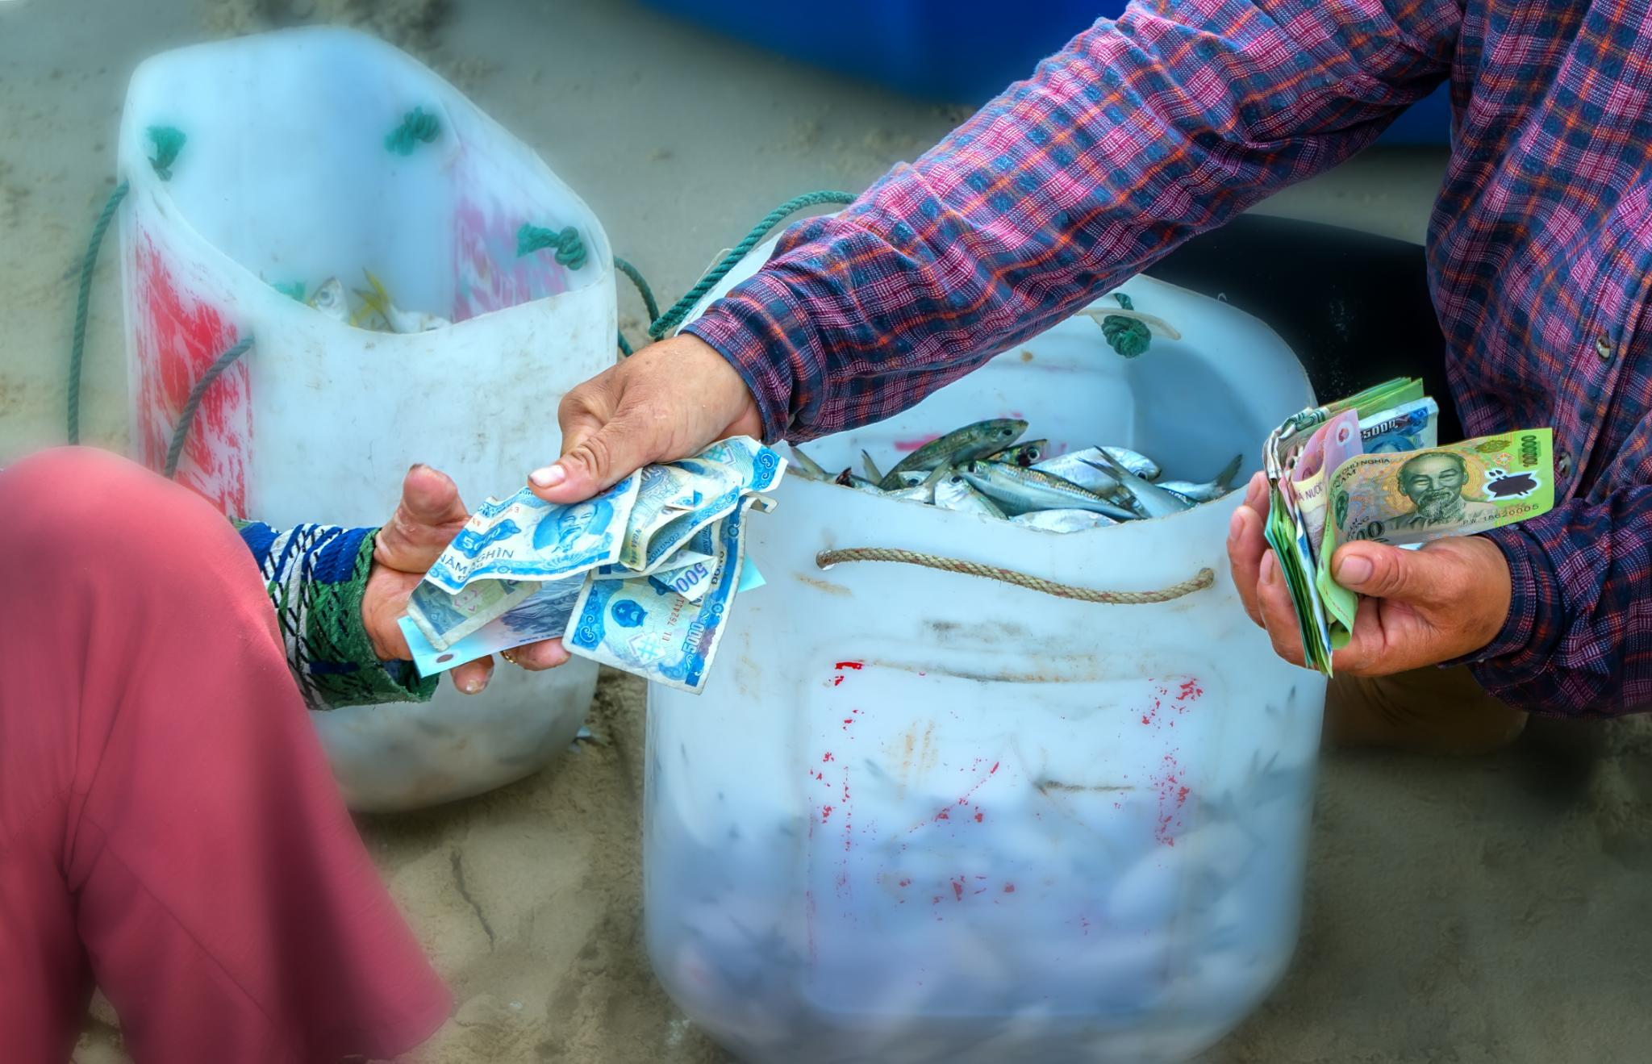
食品ロスプロジェクトとは
●背景
日本ではまだ食べられる食品が大量に廃棄されている一方、支援を必要とする人も存在している。
●目的
地域の未利用食品を有効活用し、食品ロス削減と地域支援を同時に実現する。
●仕組
①食品提供
家庭・企業から、未使用でまだ食べられる食品を提供してもらう。
(例：缶詰、レトルト、米、乾麺など)
②回収・受付
回収拠点やイベント等で食品を受け取り、賞味期限・品質・分類の確認・整理を行う。
③分配
子ども食堂、福祉団体、支援施設などニーズに合わせて、食品を提供する。
④フィードバック
受け取り団体の声や利用状況を確認し、次回の回収内容や量の改善につなげる。
…

Slide 7

活動実績と地域への波及効果
●食品の有効活用による環境貢献
  未利用食品を地域で再活用し、廃棄物削減と環境負荷軽減に寄与しています。
●地域連携の強化
  地域団体や企業の参加で多様な立場を超えた連携が生まれ、ネットワークが強化されました。
●意識変化の促進
  参加者が食品ロスへの意識を高め、日常生活の行動も見直すようになりました。
●持続可能な社会への波及効果
  活動が口コミやイベントで広がり、他地域への影響と持続可能社会づくりに貢献しています。
…

Slide 8

継続性と今後の展望
●協力体制の強み
  地域住民、企業、支援団体が対等に協力し、負担が特定個人に集中しない仕組みを構築しています。
●信頼と好循環の形成
  活動を通じて信頼関係が生まれ、自発的な協力や新たな参加者の増加を促進しています。
●啓発と実践の定着
  食品ロス削減の意識が定着し、参加者は日常生活で実践を続けています。
●今後の展望
  回収・提供の仕組み強化や学校・企業との連携による学習機会創出を目指します。
…

